Slide 1
Môn Toán

Slide 2
Khởi động
Khởi động

Slide 3
Cánh diều tuổi thơ

Slide 4
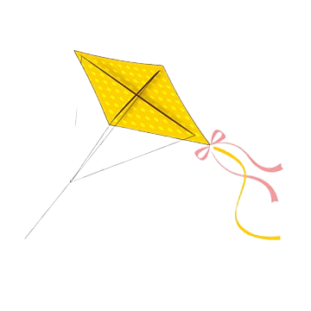
Notes:
Bấm vào con diều để đến slide câu hỏi

Slide 5
Phép tính dưới đây tính đúng hay sai?
45
24
×
180
90
1080
Notes:
Bấm vào em bé để quay lại slide chọn diều

Slide 6
Phép tính dưới đây tính đúng hay sai?
72
13
×
216
72
288
Notes:
Bấm vào em bé để quay lại slide chọn diều

Slide 7
Tính
24
32
×
48
72
768
Notes:
Bấm vào em bé để quay lại slide chọn diều

Slide 8
KHÁm phá
Khám phá

Slide 9
Toán
Nhân với số có ba chữ số

Slide 10
164 x 123 = ?
164 × 123
= 164 × (100 + 20 + 3)
= 164 × 100 + 164 × 20 + 164 x 3
= 16 400 + 3 280 + 492
= 20 172

Slide 11
Đặt tính rồi tính
164 × 123 = ?
164
Đặt tính thẳng cột từ phải sang trái
×
Thực hiện phép nhân theo thứ tự từ phải sang trái
Thực hiện phép nhân theo thứ tự nào?
123

Slide 12
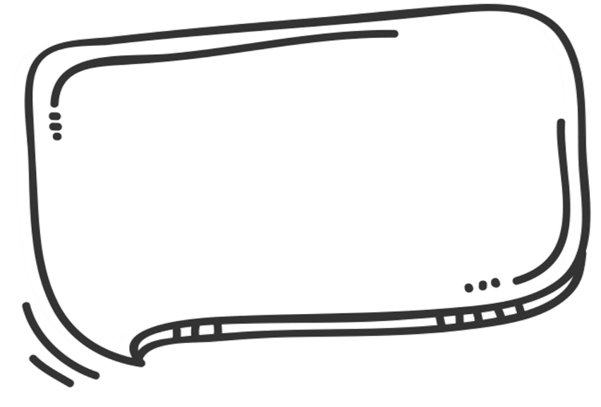
164
×
123
4
9
2
* 3 nhân 4 bằng 12, viết 2 nhớ 1
Tích riêng
thứ nhất
* 3 nhân 6 bằng 18, thêm 1 bằng 19, viết 9 nhớ 1
* 3 nhân 1 bằng 3, thêm 1 bằng 4 , viết 4

Slide 13
164
×
123
* 2 nhân 4 bằng 8, viết 8
4
9
2
* 2 nhân 6 bằng 12, viết 2 nhớ 1
3
2
8
* 2 nhân 1 bằng 2, thêm 1 bằng 3, viết 3
Tích riêng
thứ hai

Slide 14
164
×
123
* 1 nhân 4 bằng 4, viết 4
4
9
2
3
* 1 nhân 6 bằng 6, viết 6
2
8
1
6
4
* 1 nhân 1 bằng 1, viết 1
Tích riêng
thứ ba

Slide 15
164 × 123 = 20 172
164 × 123 = ?
164
×
123
* Hạ 2
4
9
2
* 9 cộng 8 bằng 17, viết 7, nhớ 1
3
2
8
* 4 cộng 2 cộng 4 bằng 10, thêm 1 bằng 11, viết 1, nhớ 1
1
6
4
2
0
1
7
2
* 3 cộng 6 bằng 9 , thêm 1, bằng 10 viết 0, nhớ 1
* 1 thêm 1 bằng 2, viết 2
Tích

Slide 16
Các bước tính
164
Đặt tính
×
123
4
9
2
Tìm tích riêng thứ nhất
3
2
8
1
6
4
Tìm tích riêng thứ hai
2
0
1
7
2
Tìm tích riêng thứ ba
Cộng các tích riêng ra tích chung

Slide 17
Luyện tập
Luyện tập

Slide 18
Bài 1: Đặt tính rồi tính:
a) 248 x 321
b) 1163 x 125
c) 3124 x 213
248
1163
3124
x
x
x
321
125
213
248
5815
9372
496
1
2
2326
3
4
4
8
744
1163
6
2
79608
145375
6
6
5
4
1
2

Slide 19
Bài 3 : Tính diện tích của mảnh vườn hình vuông có cạnh dài 125m.
?m²
Muốn tính diện tích hình vuông ta lấy độ dài cạnh nhân chính nó
Muốn tính diện tích hình vuông ta làm thế nào?
125 m

Slide 20
Bài 3 : Tính diện tích của mảnh vườn hình vuông có cạnh dài 125m.
Bài giải:
?m²
Diện tích mảnh vườn hình vuông là:
125 m
125 x 125 =
15 625 (m²)
Đáp số : 15 625 m²

Slide 21
Củng cố
Củng cố

Slide 22
Tích riêng thứ ba được viết:
Thẳng hàng với tích riêng thứ nhất và thứ hai
1
2
Thẳng hàng với hàng đơn vị
Lùi vào bên trái 1 số so với tích riêng
thứ nhất
3
Lùi vào bên trái 1 số so với tích riêng
thứ hai
4

Slide 23
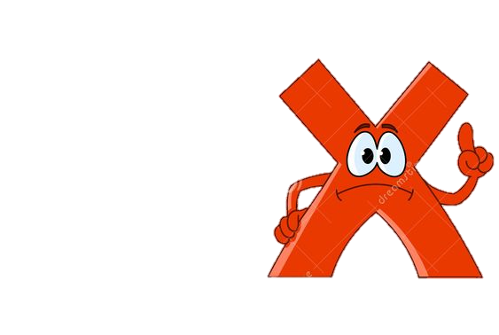
Phép tính nào sau đây tính đúng?
1
2
248
248
x
x
321
321
248
248
496
496
744
744
79608
1488

Slide 24
Dặn dò
Hoàn thành các bài tập.
Chuẩn bị bài tiếp theo

